Slide 1

Electric Vehicle Population Data
Презентация по популяции электромобилей
Student: Goncear Alexei IA-213

Slide 2

Dataset Description
Electric Vehicle Population Data– набор данных, который иллюстрирует популяцию электрических автомобилей в США, с целью прогноза спроса на электромобили с опредёлёнными характеристиками для каждого штата. Датасет содержит около 150000 записей, с информацией о каждой единице техники, с 8 полями данных о ней.
Это может помочь автопроизводителям и дилерам принимать решения о распределении и маркетинге своих продуктов.

Slide 3
Fields
VIN: Уникальный вин номер автомобился, присваивающийся на заводе при производтстве.
Марка: бренд автомобился.
Модель: определённая модель данного бренда из общего модельного ряда.
Модельный год: год в которым данная модель была показана на рынке, и/или получила рестайлинг.
Тип электромотора: характеристика двигателя, указывающая является ли автомобиль, гибридом, и если да, то каким, либо же двигатель полнолстью электрический.
Расстояние: расстояние которое способен приодолеть автомобиль при полной батарее.
Штат: Штат в котором зарегестрирован автомобиль.
Город: Город в котором зарегестрирован автомобиль.

Slide 4
Scope and objects
Оценка популярности моделей: Вы можете определить, какие модели электромобилей пользуются наибольшей популярностью в разных штатах.
Анализ спроса на электромобили: Вы сможете изучить изменения спроса на электромобили в разных штатах с течением времени и выявить факторы, влияющие на рост или снижение интереса к электромобилям.
Оценка зарядной инфраструктуры: Исходя из данных о местоположении и характеристиках моделей, вы можете определить, где необходимо расширить зарядную инфраструктуру для удовлетворения потребностей владельцев электромобилей.

Slide 5
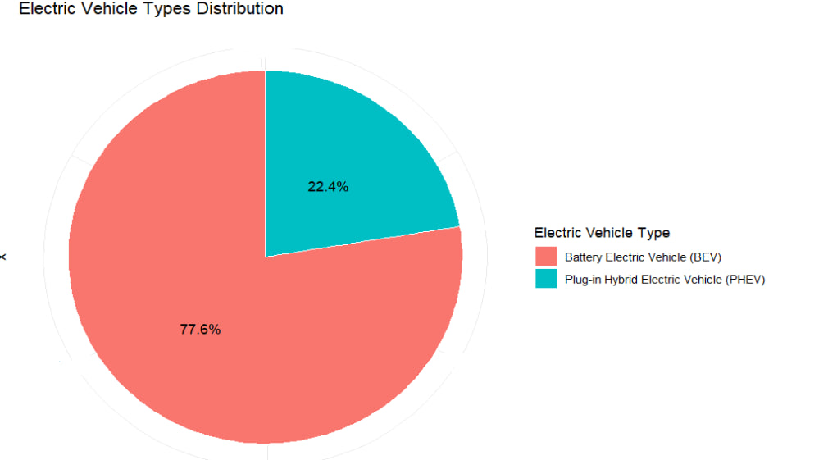
Распределения типов электромобилей (full electro or plug-in)

Slide 6
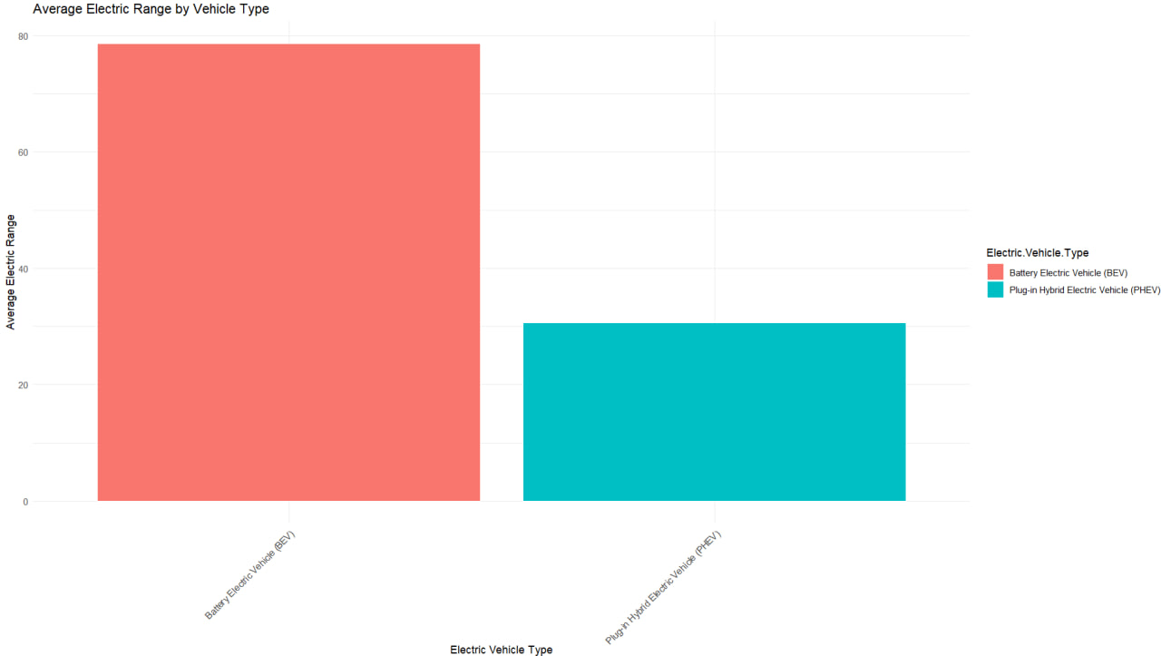
Распределения запаса ходу между типами электромобилей

Slide 7
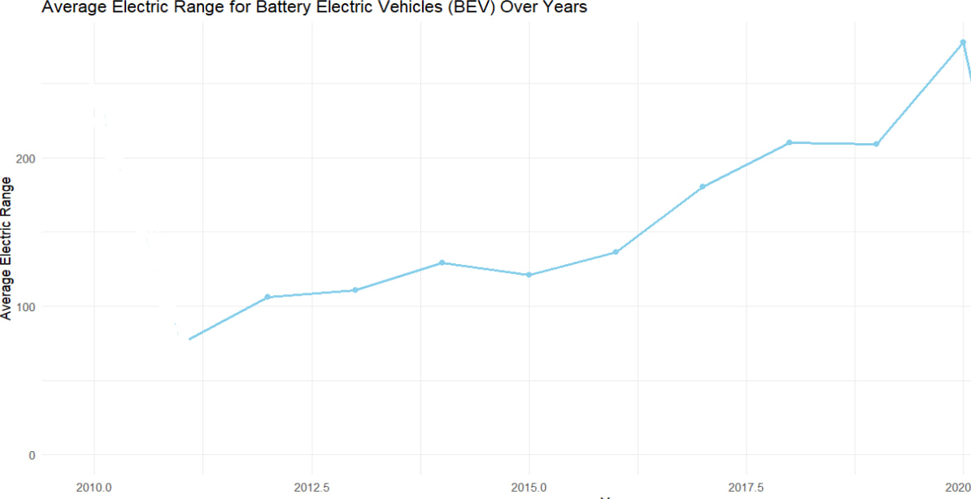
График роста запаса хода с годами

Slide 8
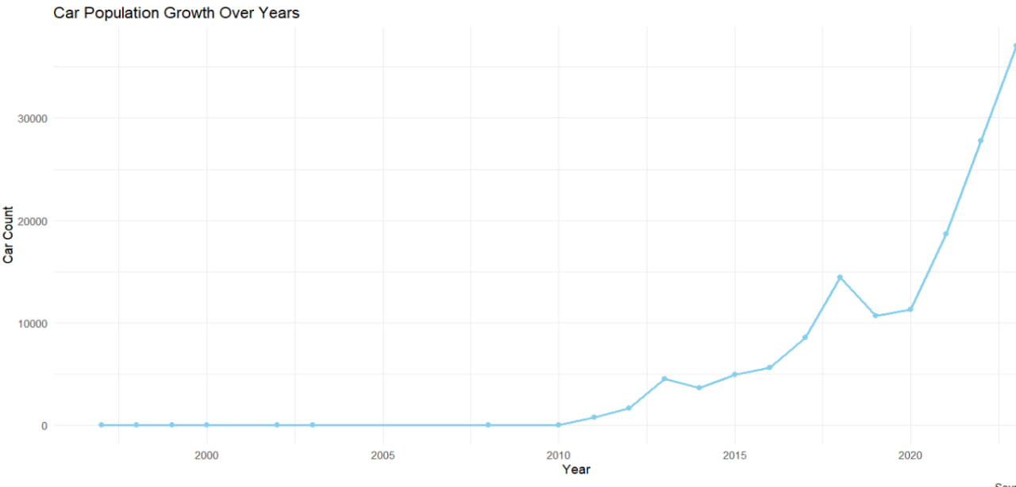
График роста популяции электромобилей с годами

Slide 9
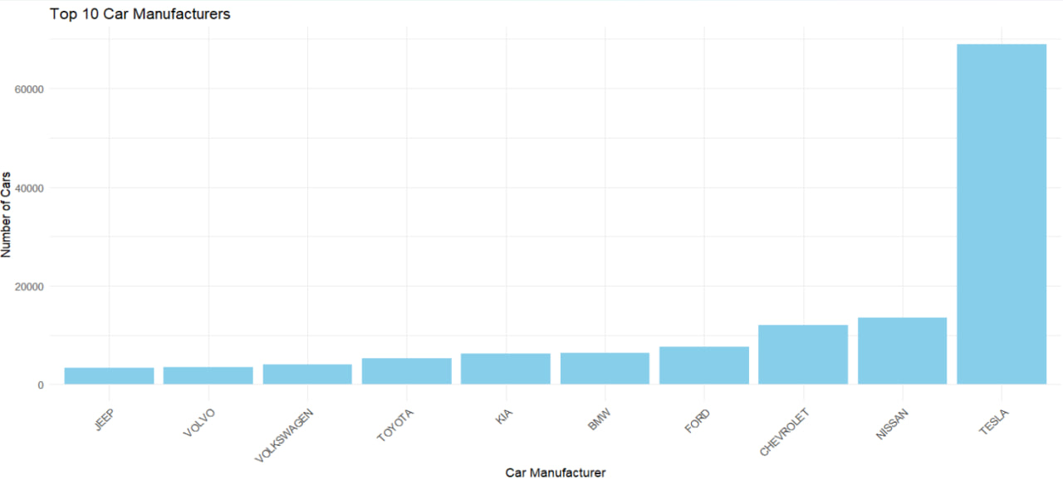
Самые популярные бренды электомобилей

Slide 10
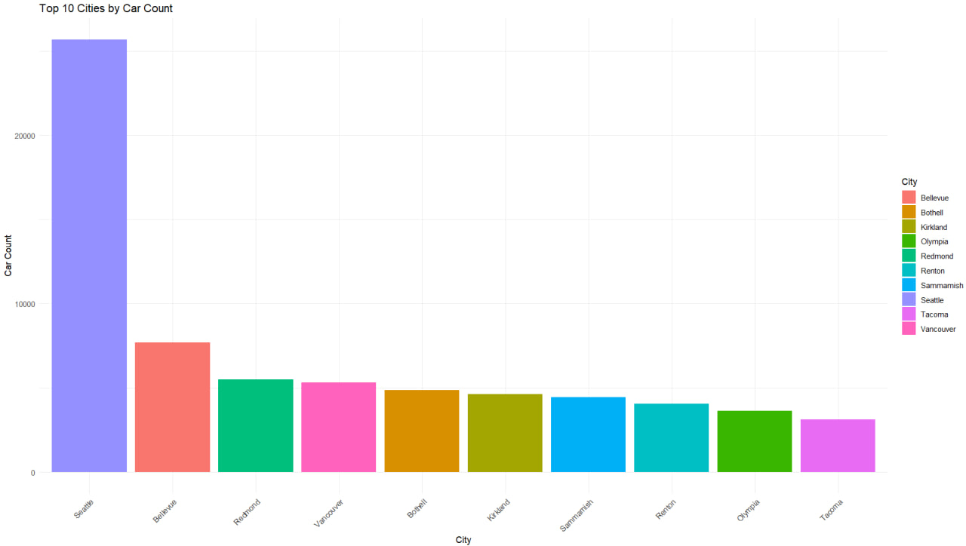
Самые популярные города

Slide 11
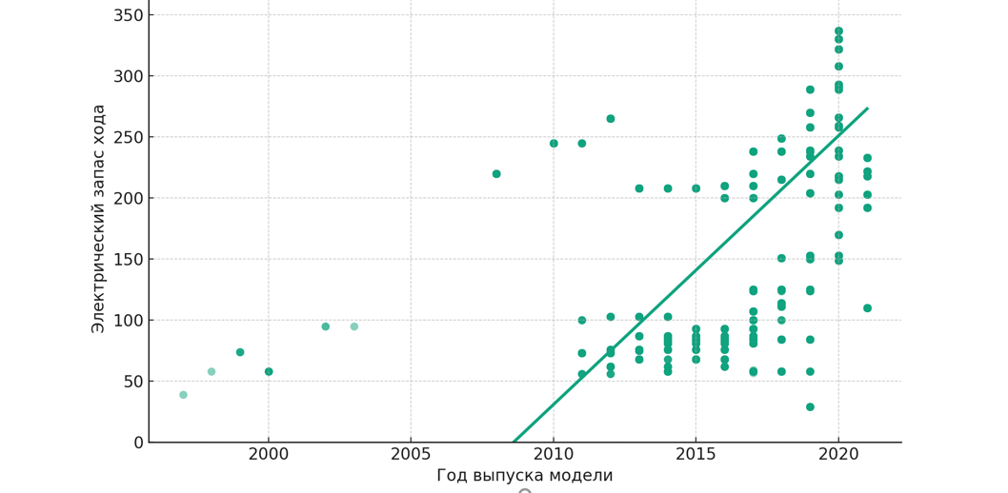
Модель роста запаса хода по годам
Linear regression: Electric Range vs Model Year RSE (Residual Standard Error):
52.22
R-Squared:
0.4988

Slide 12
Вывод
В данной презентации был проведен анализ популяции электромобилей с учетом различных параметров, включая год выпуска и запас хода. Полученные результаты предоставляют важную информацию о динамике и характеристиках электромобильного рынка, которая может быть полезной для принятия стратегических решений в автомобильной индустрии и разработки эффективных маркетинговых кампаний. Предположение которое я выявил из данного датасета, что лучше продаются те электромобили, у которых выше запас хода на чистой энергнии. А лучшие города для представительства и автосолонов это те, чьи штаты развивают инфраструктуру для электромобилей, и предлагают все возможные льготы для владельцев электромобилей.

